Slide 1
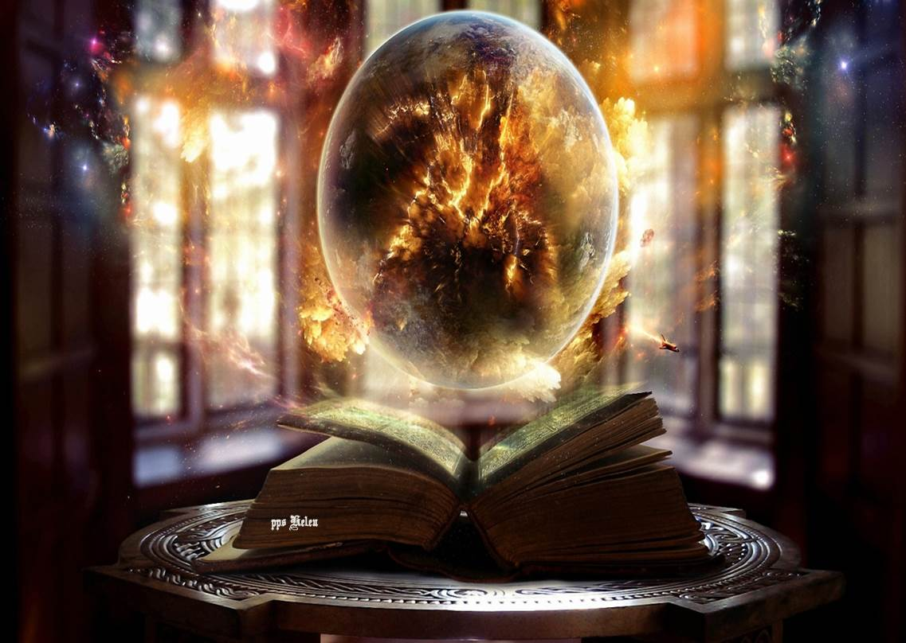
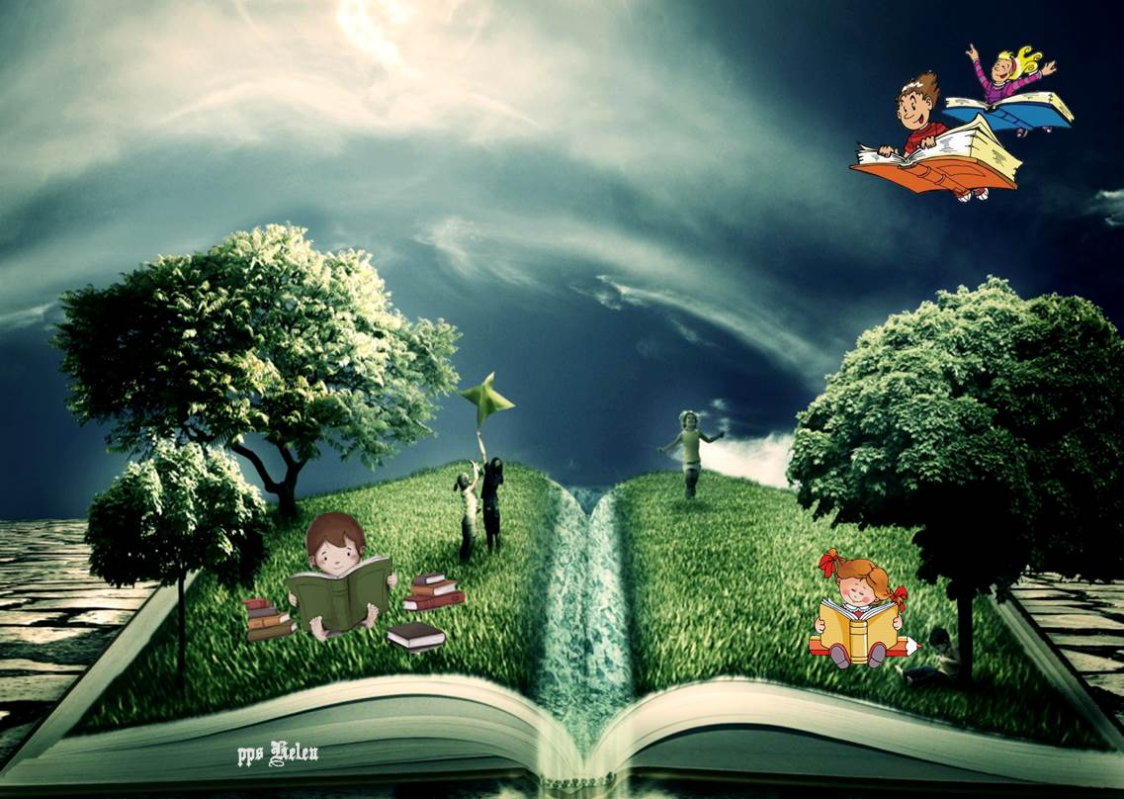


EL
PLACER
DE
LEER

Slide 2

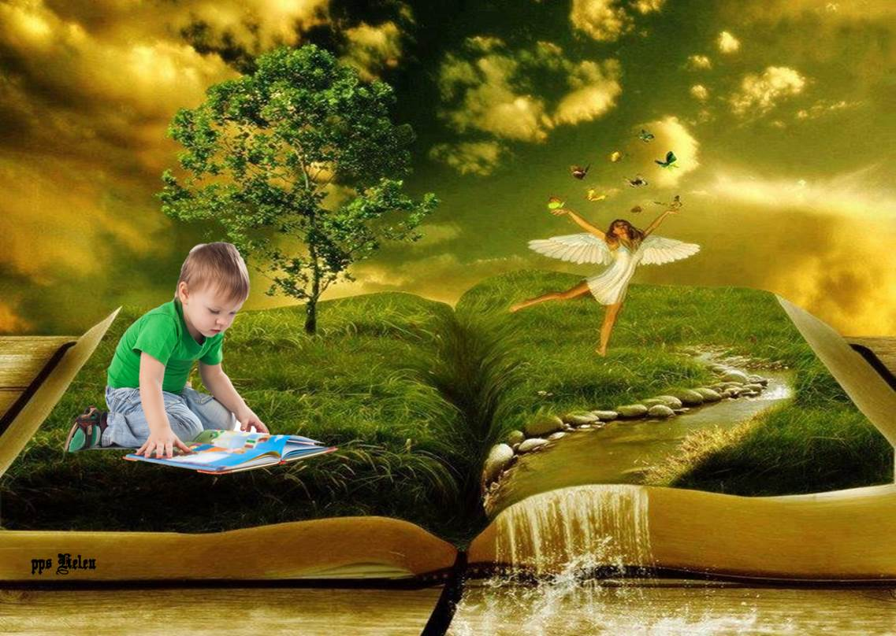

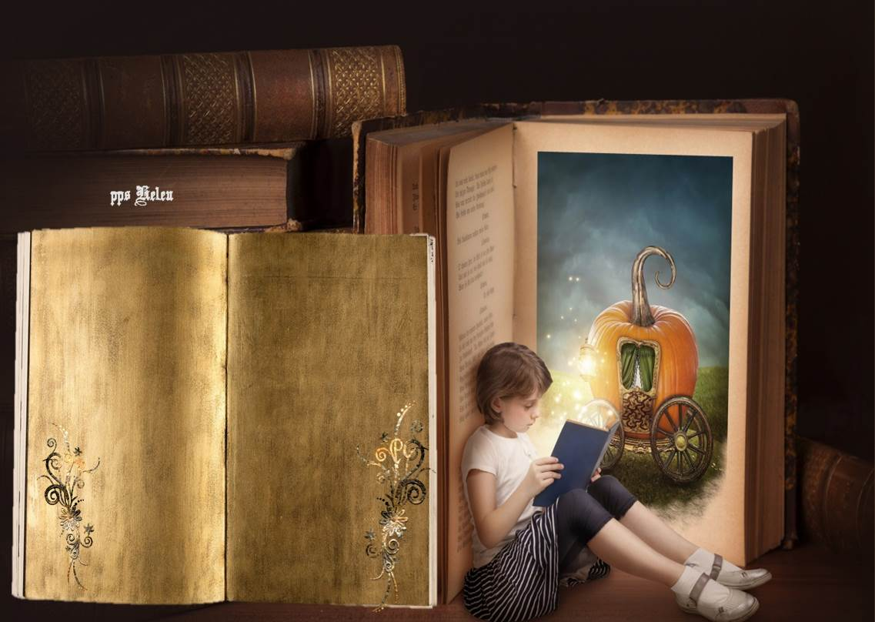

Uno llega a ser grande por lo que lee y no por lo que escribe. Borges
No hay espectáculo más hermoso que la mirada de un niño que lee. Günter Grass

Slide 3


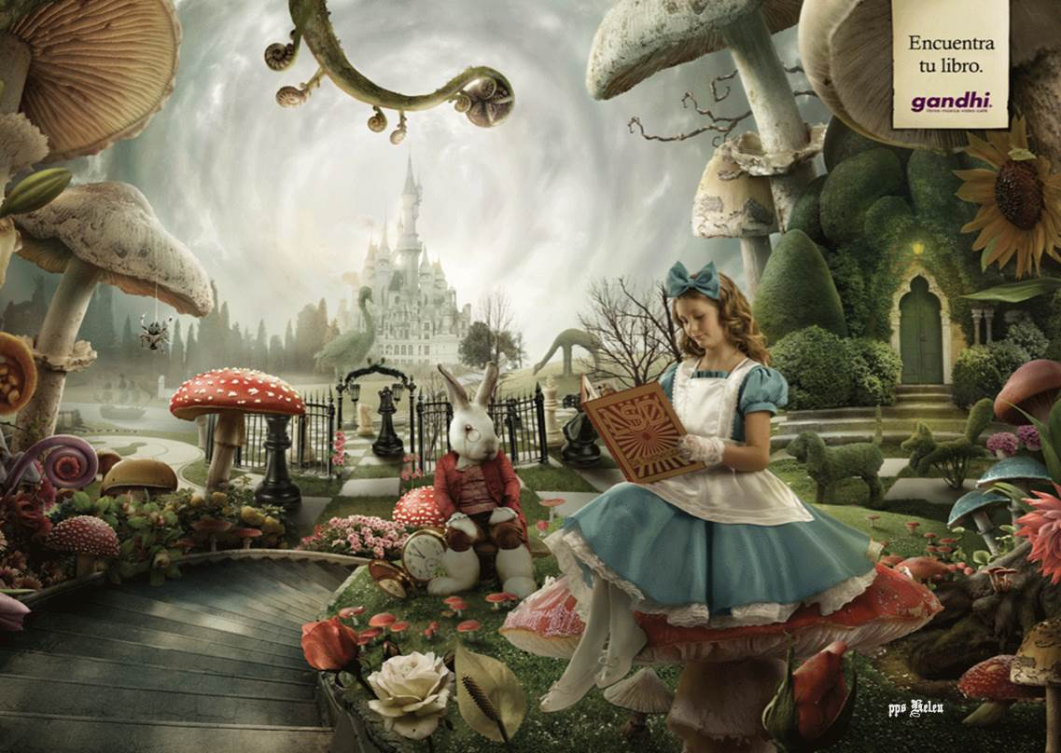


Slide 4

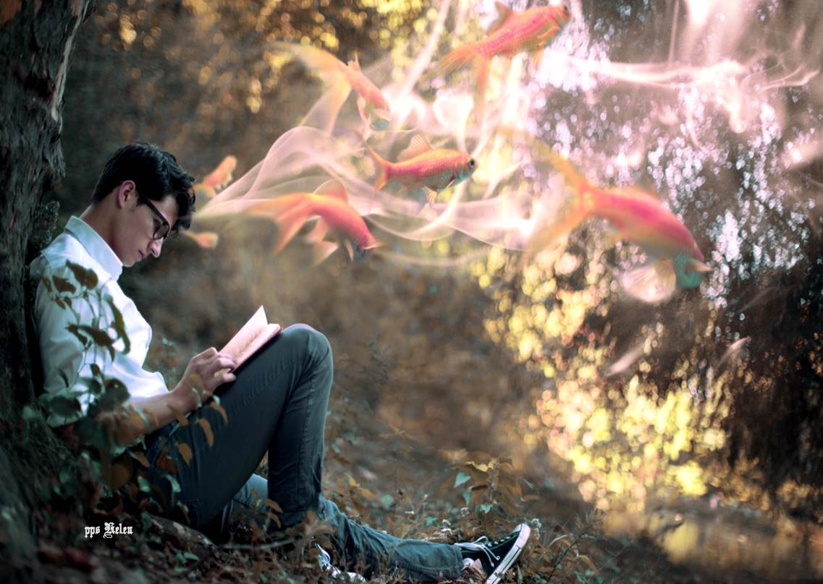


He buscado en todas partes el sosiego, y no lo he encontrado sino sentado en un rincón con un libro en las manos. Thomas de Kempis
El recuerdo que deja un libro es más importante que el libro mismo. Gustavo Adolfo Bécquer

Slide 5
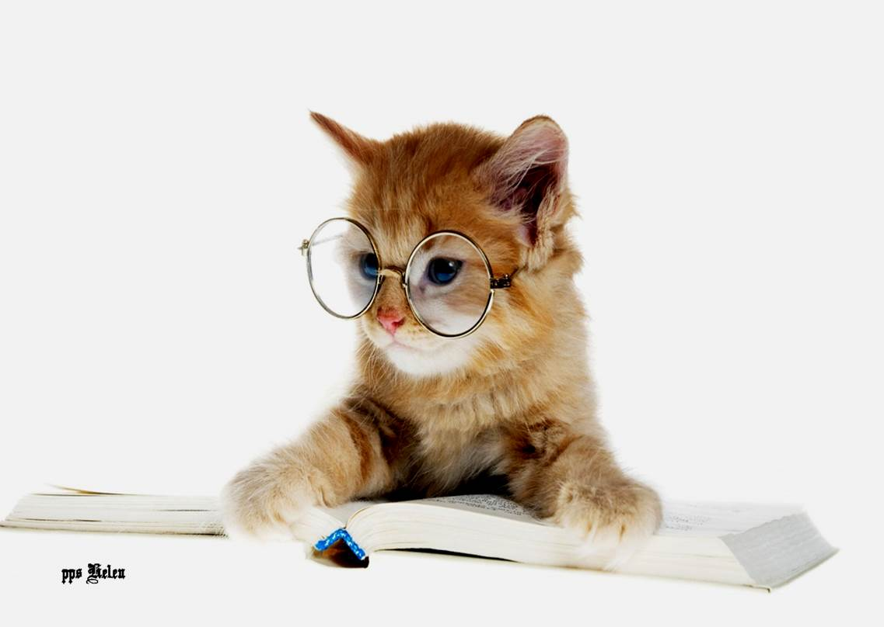
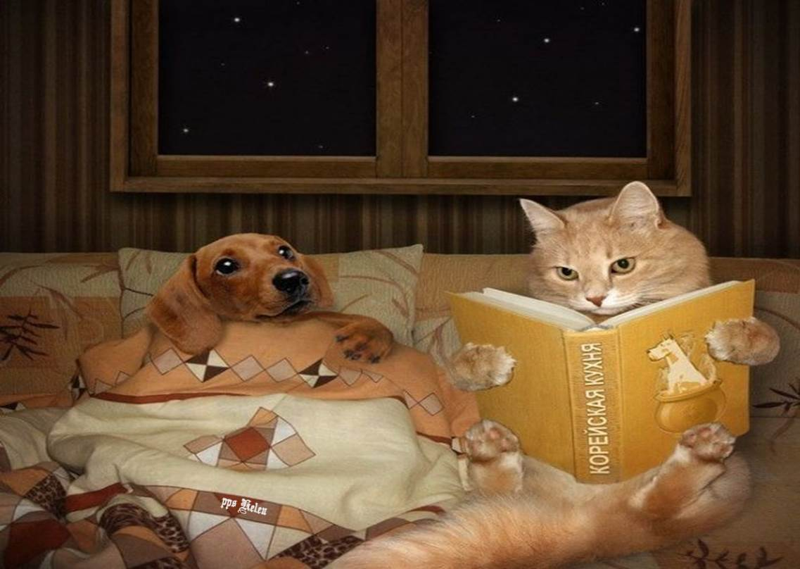
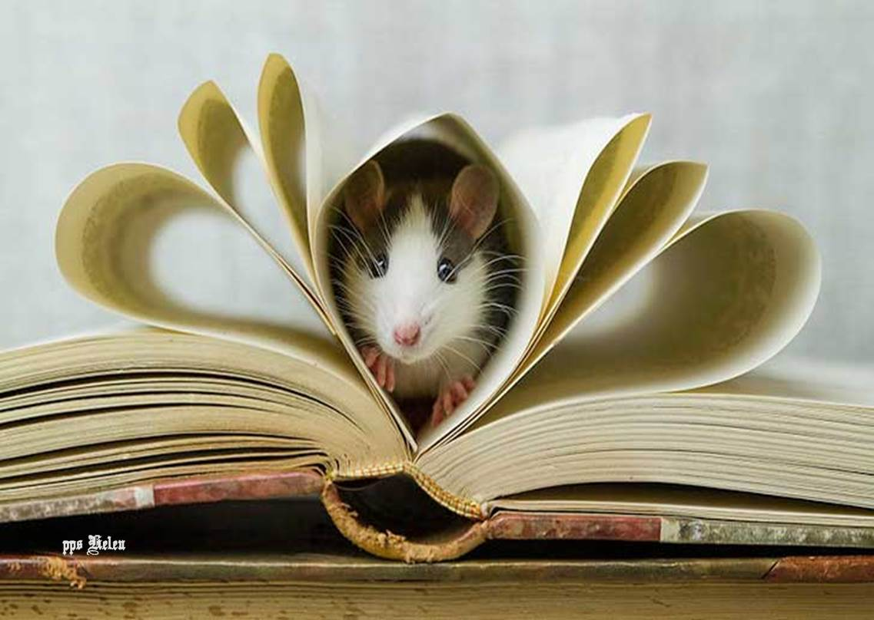
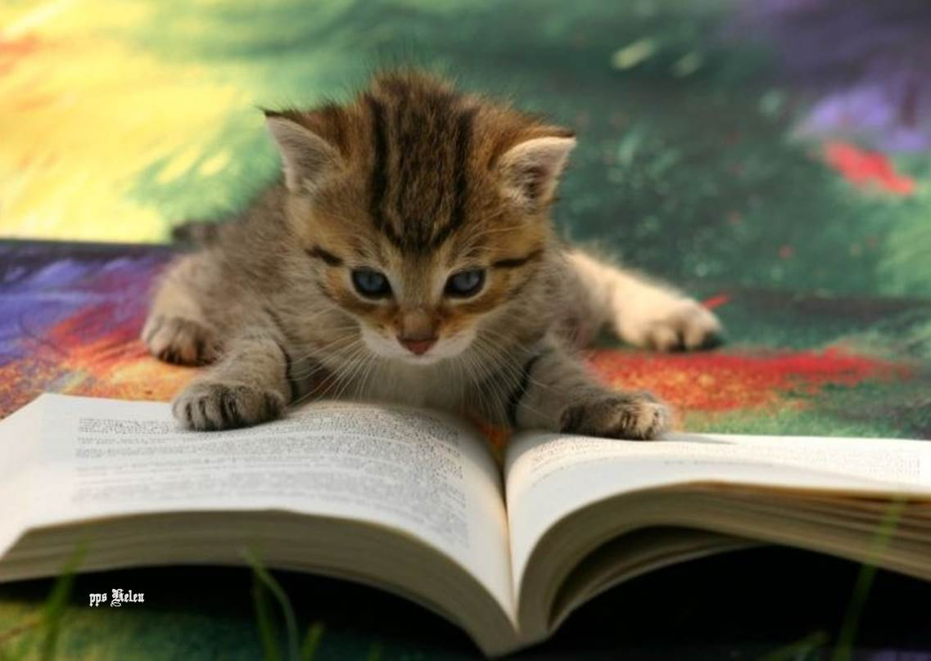
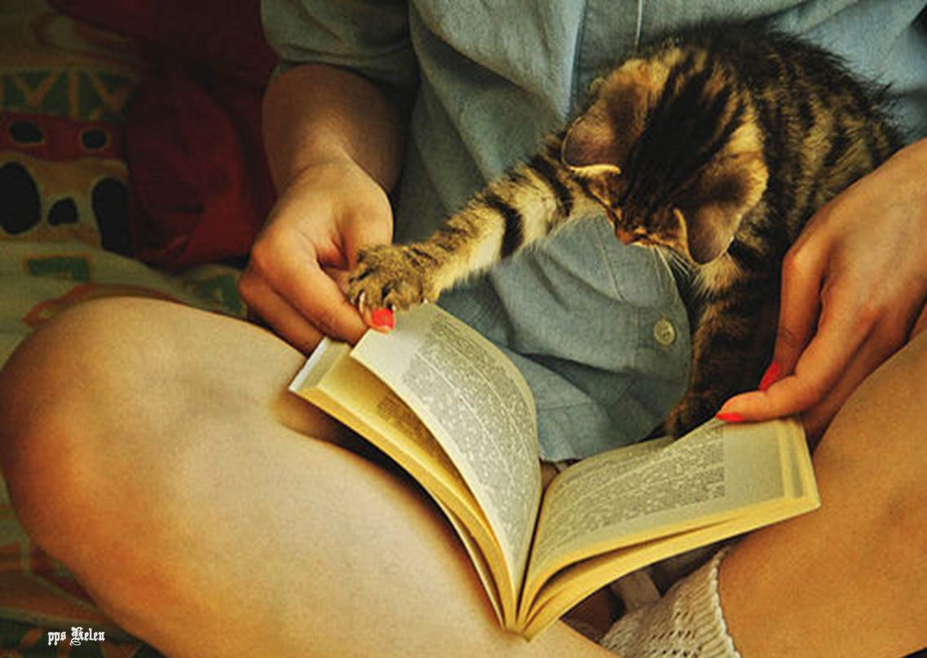

Slide 6
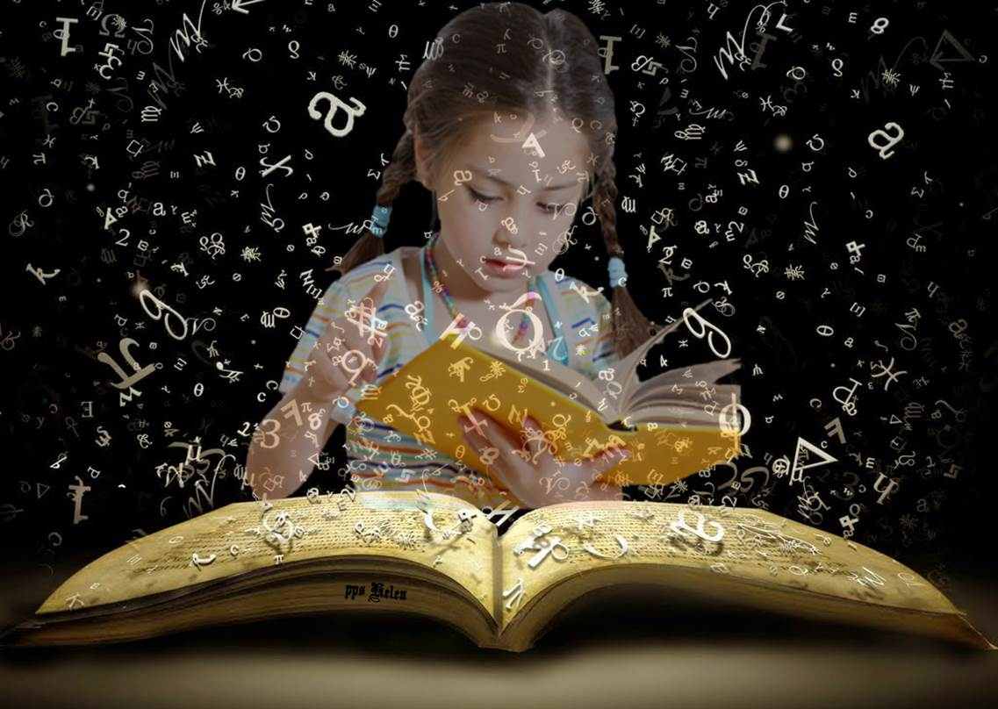
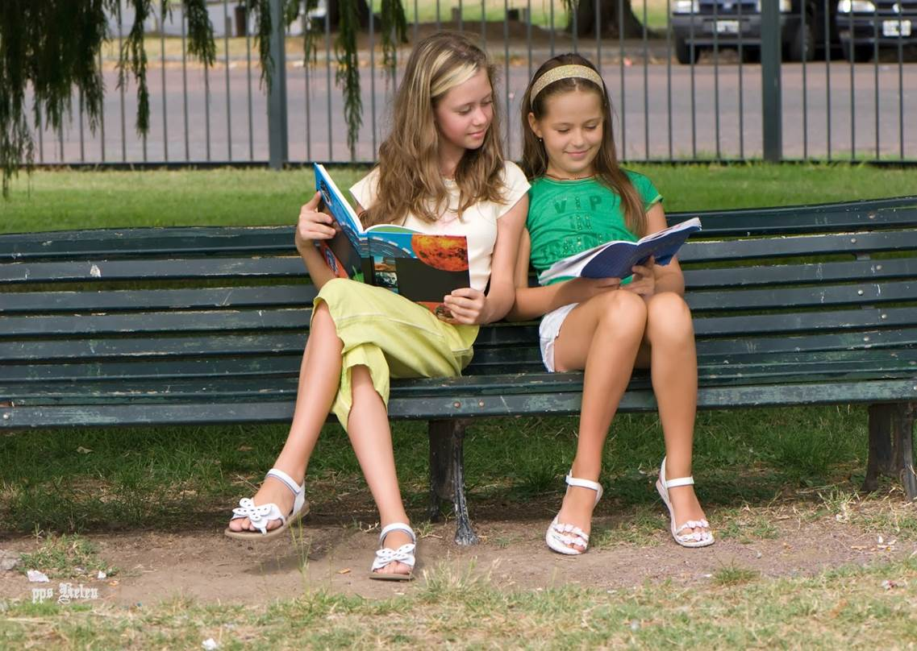
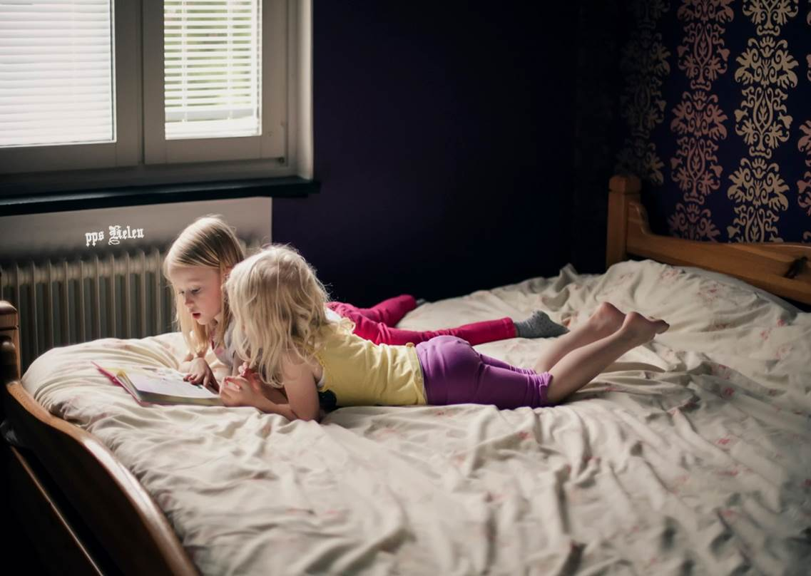

A menudo en tu vida te encontrarás con que un libro es mejor amigo que un hombre.
Luigi
Settembrini
Amar la lectura es trocar horas de hastío por horas de inefable y deliciosa compañía.
John Fitzgerald Kennedy

Slide 7
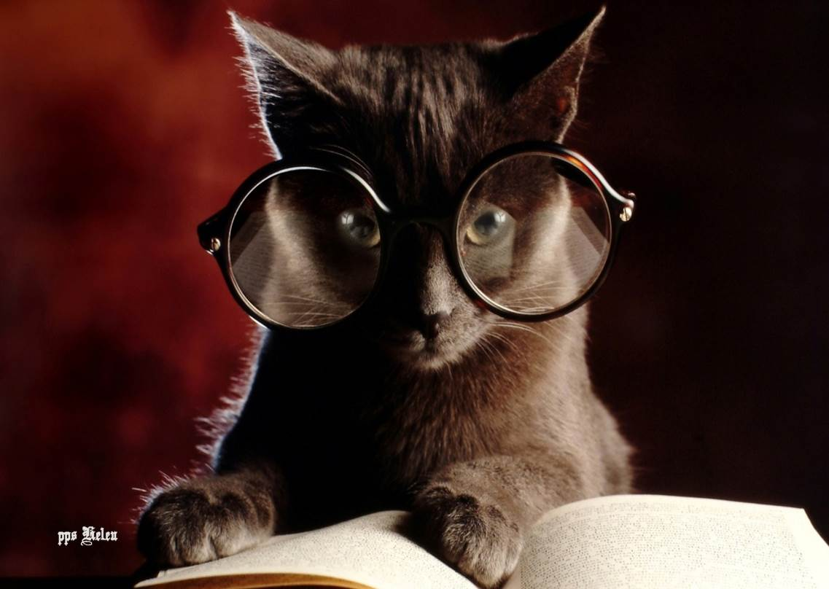
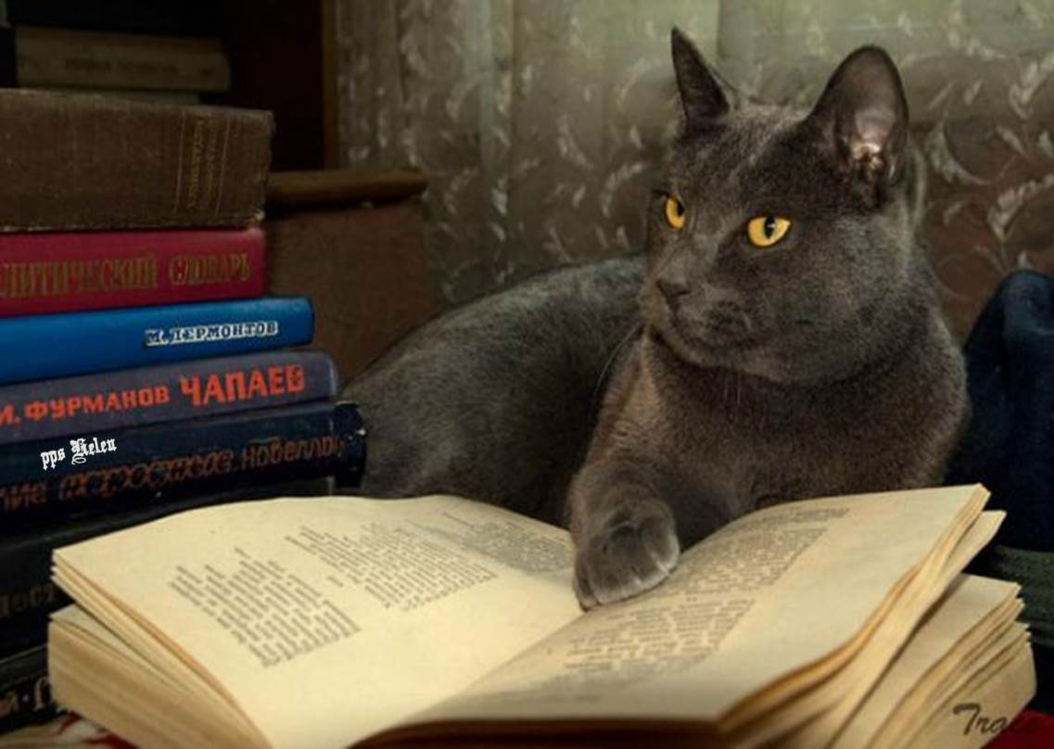
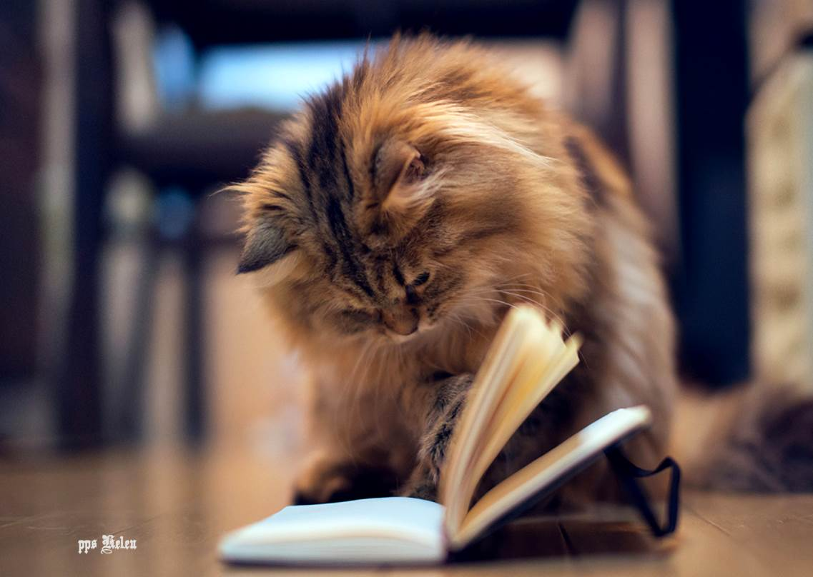
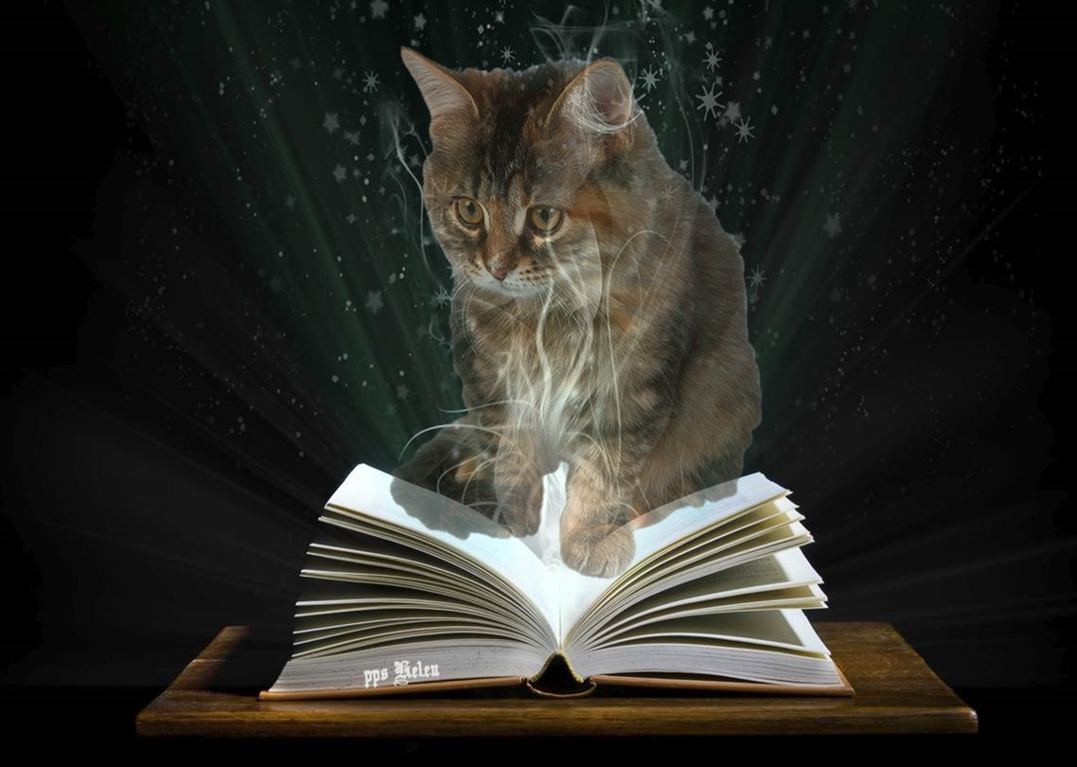

Slide 8
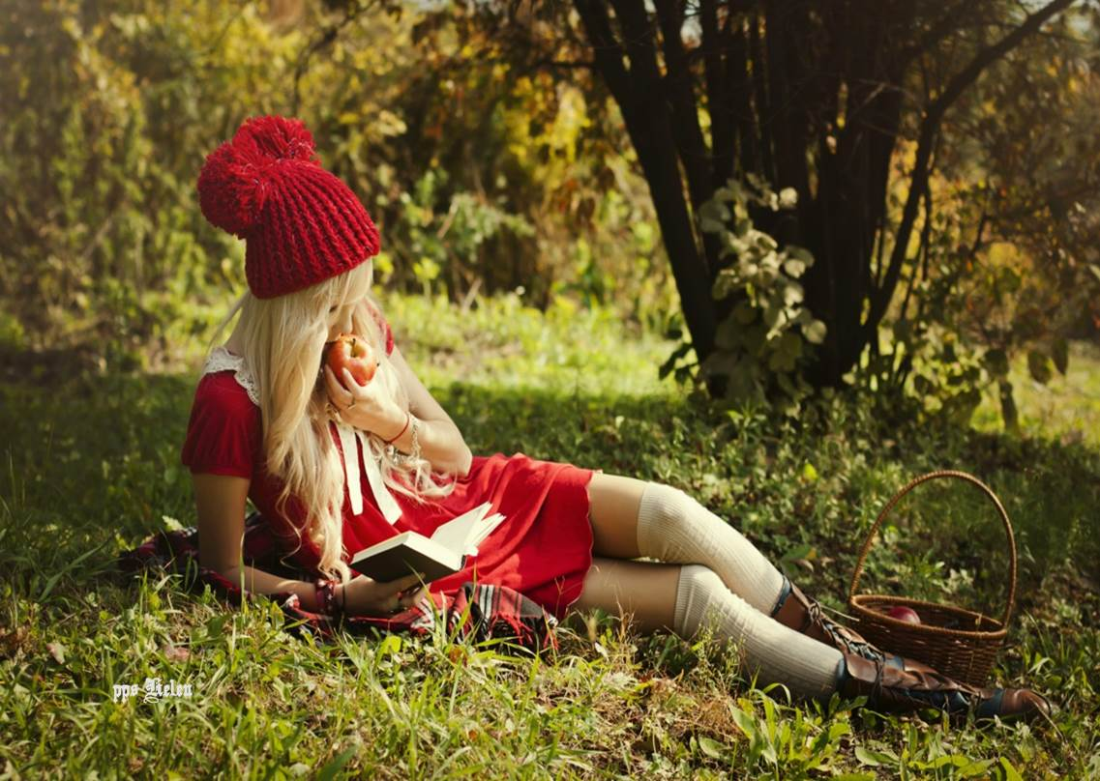
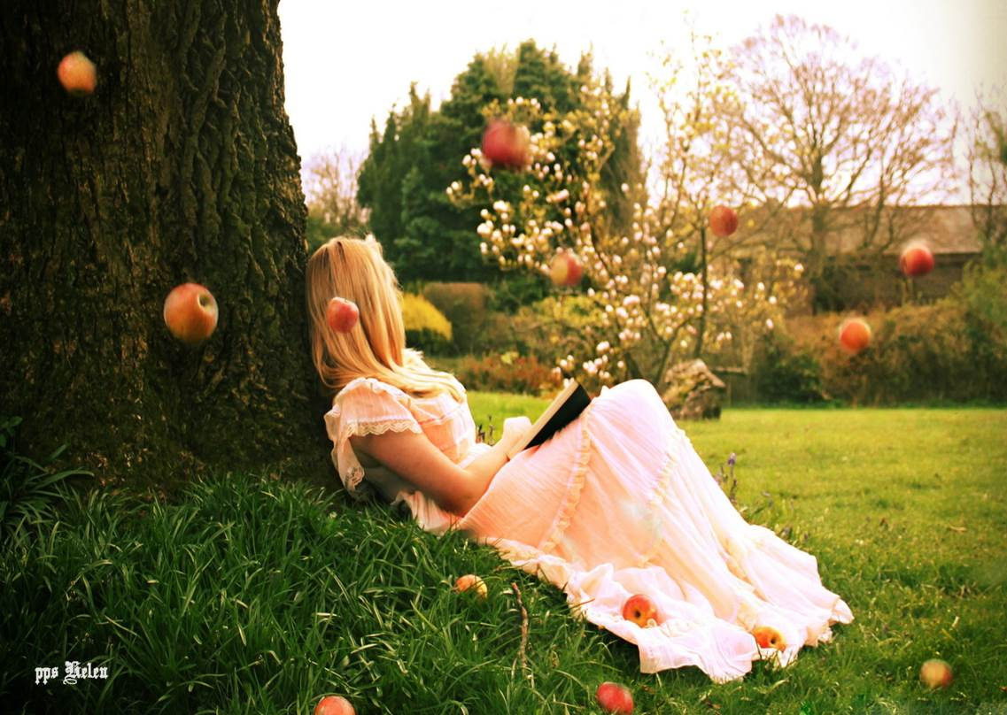


Los libros me enseñaron a pensar, y el pensamiento me hizo libre.
Ricardo León
Leer sin reflexionar es igual que comer sin digerir.
Edmund Burke

Slide 9
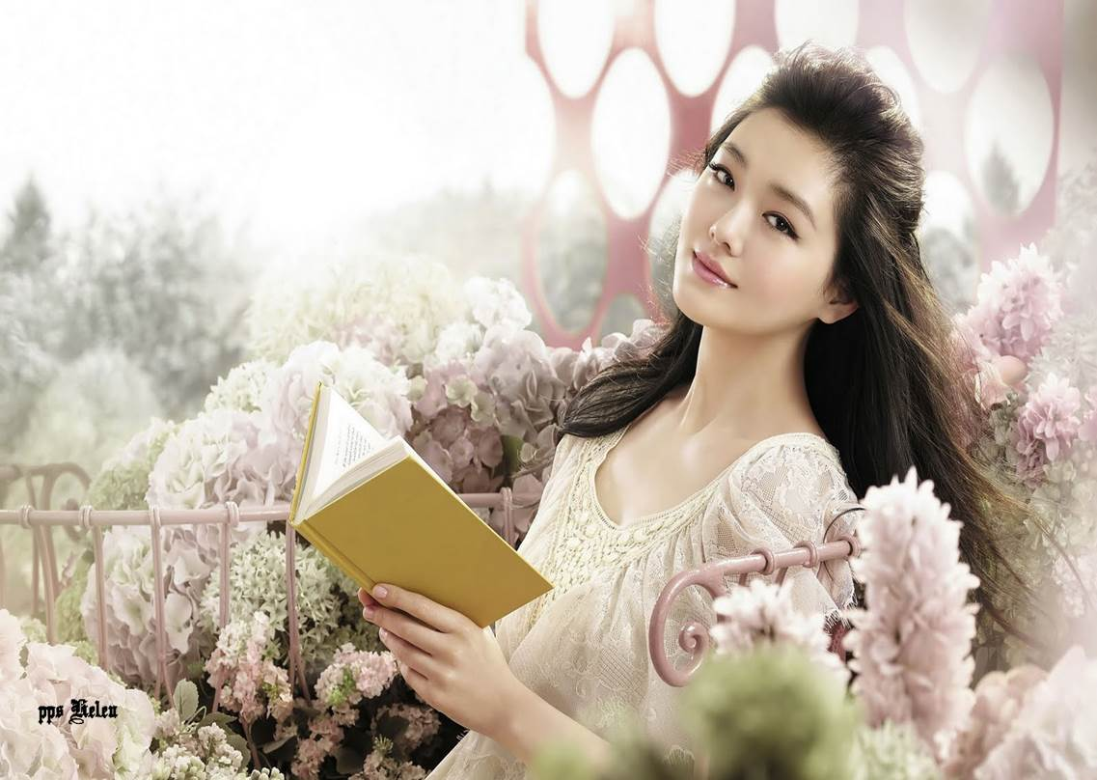
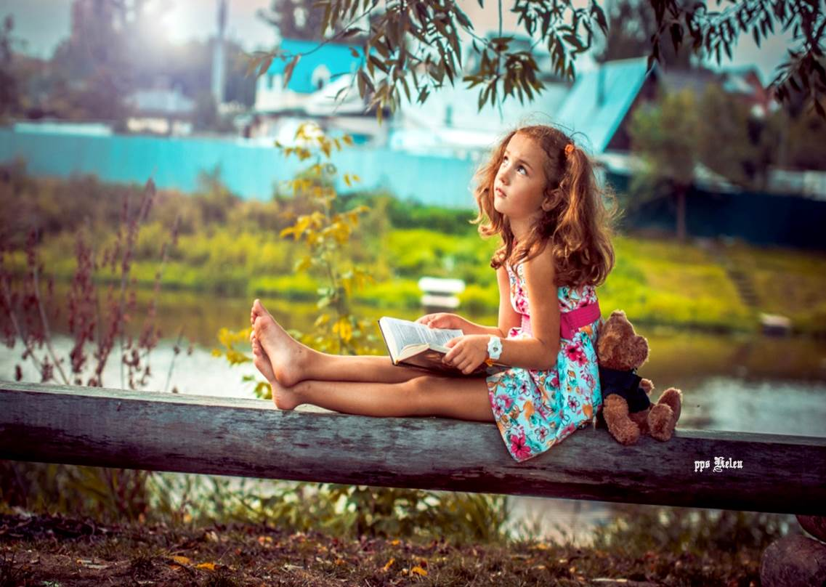

La lectura de un buen libro es un diálogo incesante en que el libro habla y el alma contesta...
André Maurois
No hay libro tan malo del que no se pueda aprender algo bueno.
Plinio el Joven

Slide 10
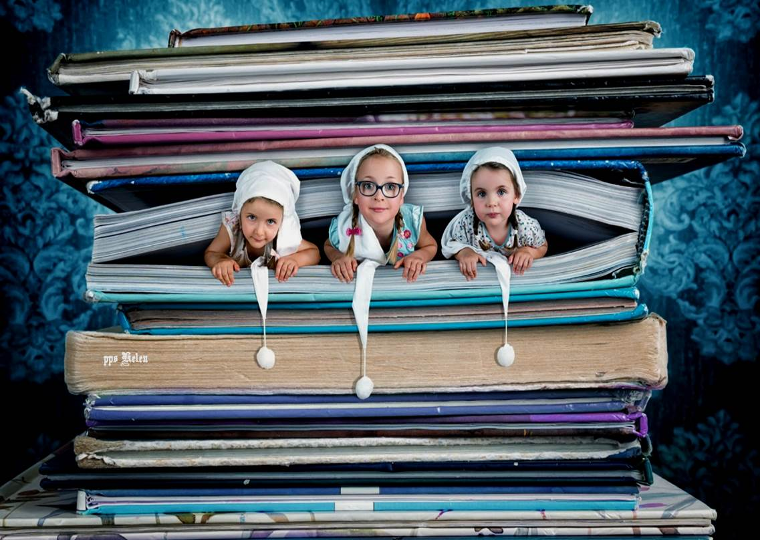
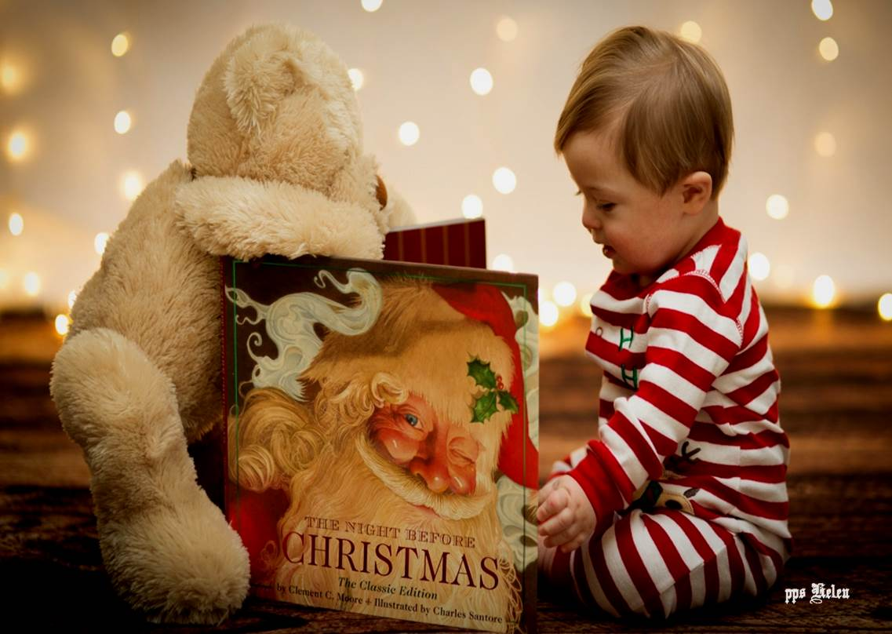
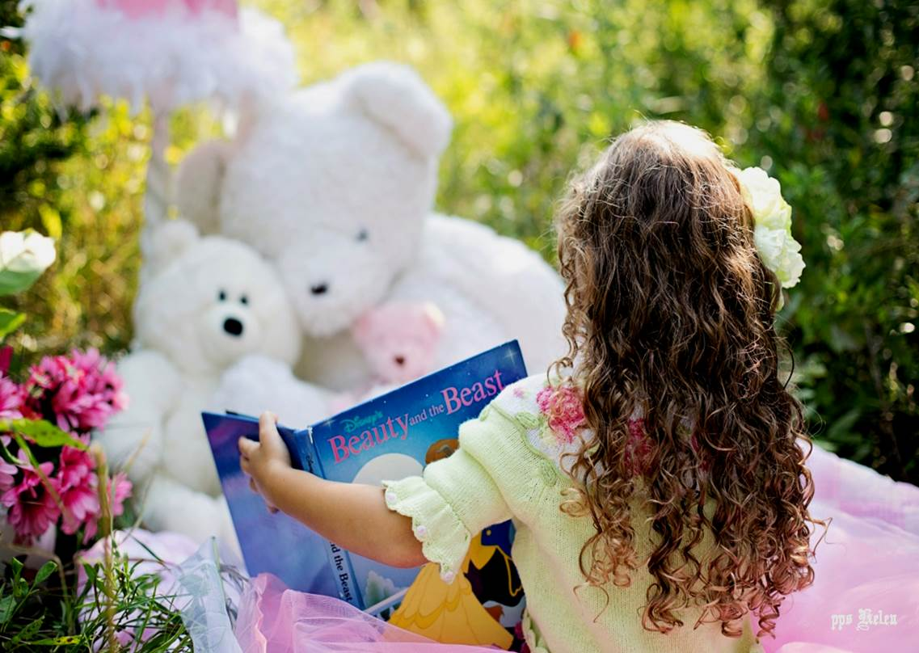
El hallazgo afortunado de un buen libro puede cambiar el destino de un alma.
Marcel Prevost
¡Cuántas veces la lectura de un libro no ha sido la encrucijada que ha cambiado de curso la vida de una persona! Henry David Thoreau

Slide 11

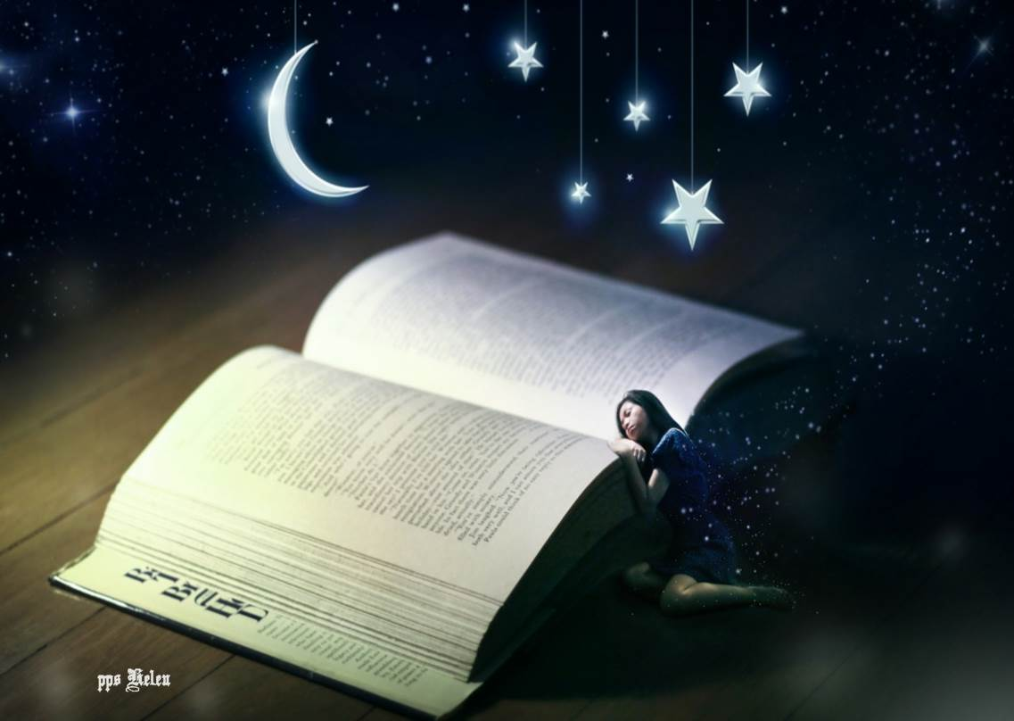
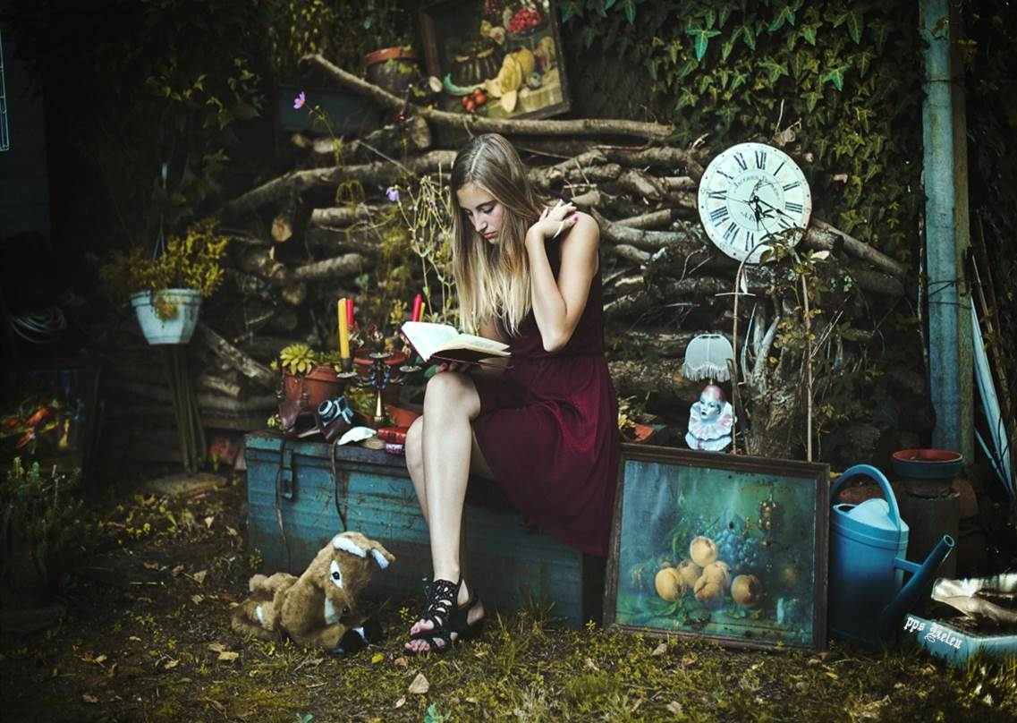
El que lee mucho y anda mucho, ve mucho y sabe mucho. .
Miguel de Cervantes
El libro es fuerza, es valor, es poder, es alimento; antorcha del pensamiento y manantial del amor.
Ruben Darío

Slide 12
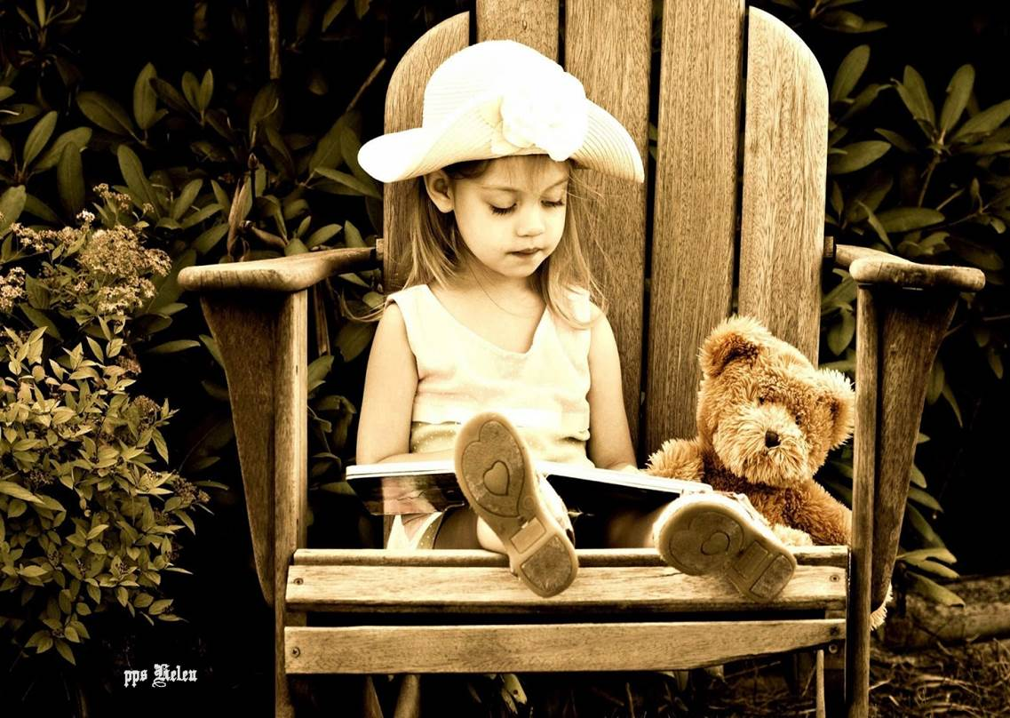
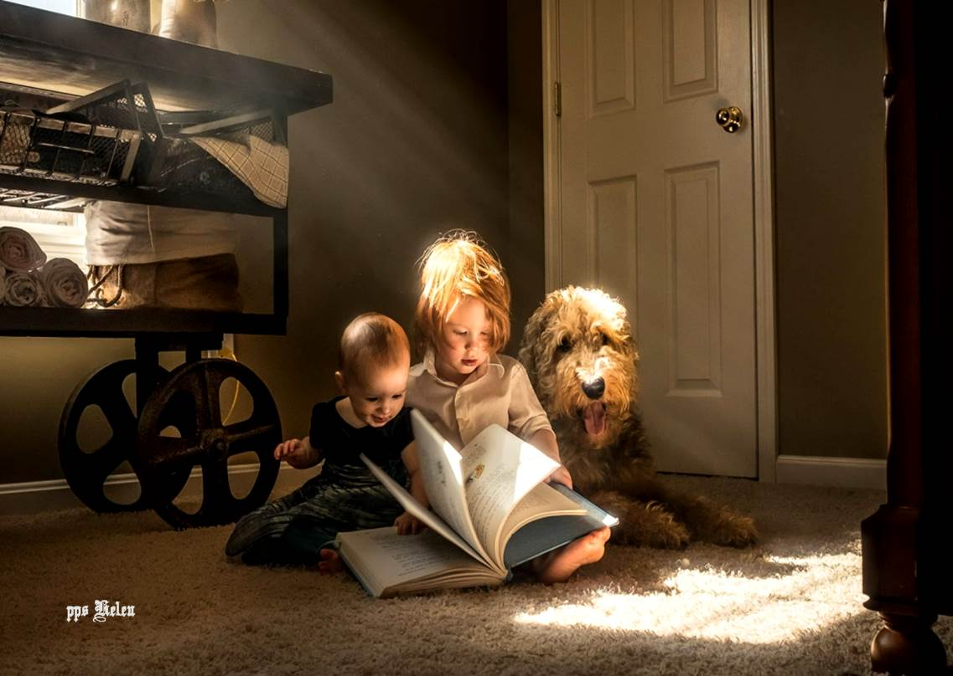
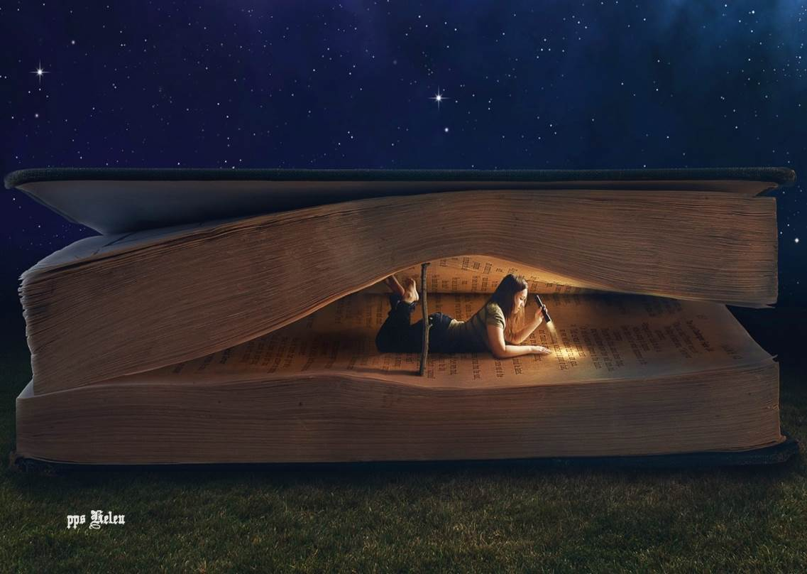

Siempre me había imaginado el Paraíso bajo la especia de una biblioteca. Jorge Luís Borges
Triste destino del libro prestado, a menudo perdido, siempe
estropeado. Leclerq

Slide 13
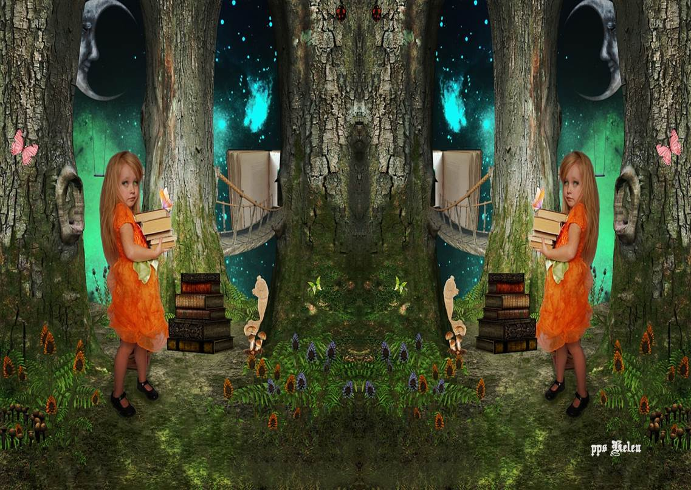
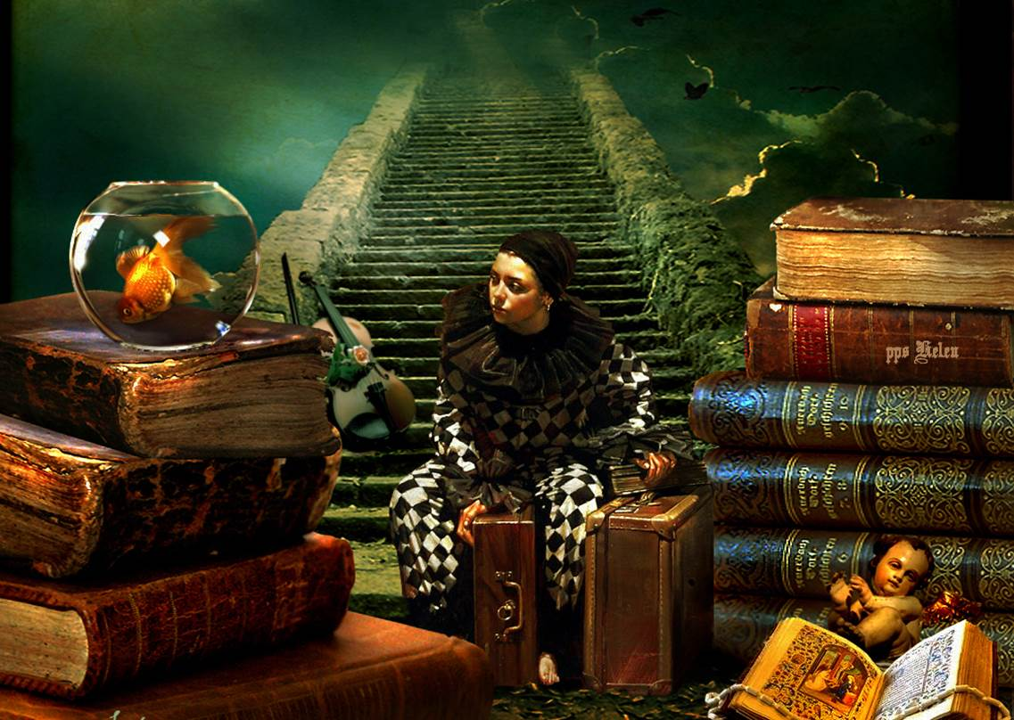
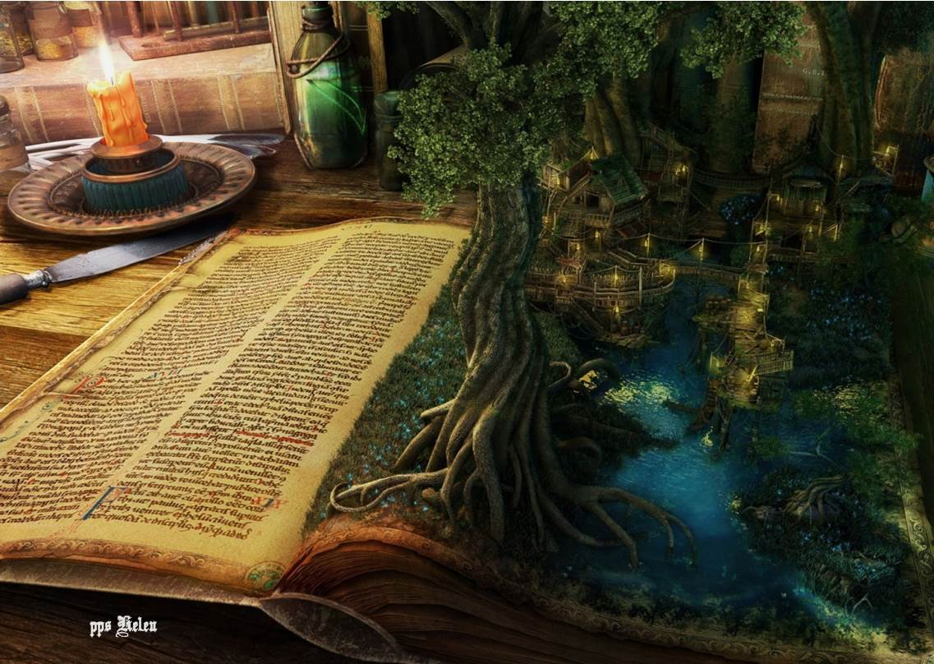

Slide 14


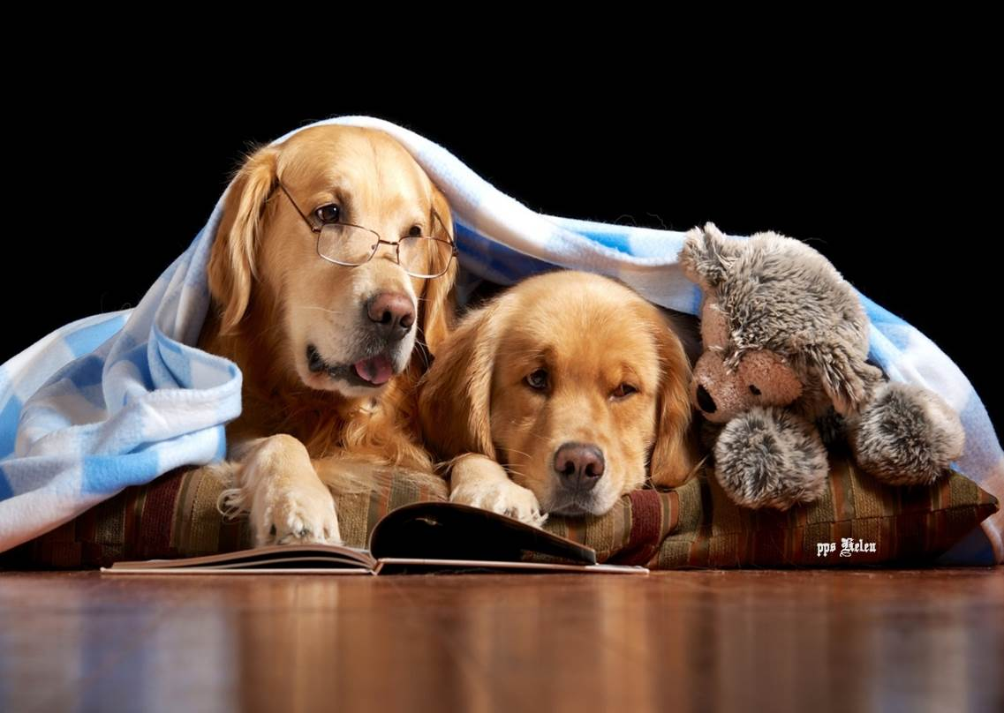

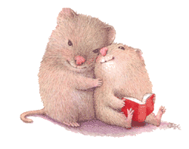

Slide 15
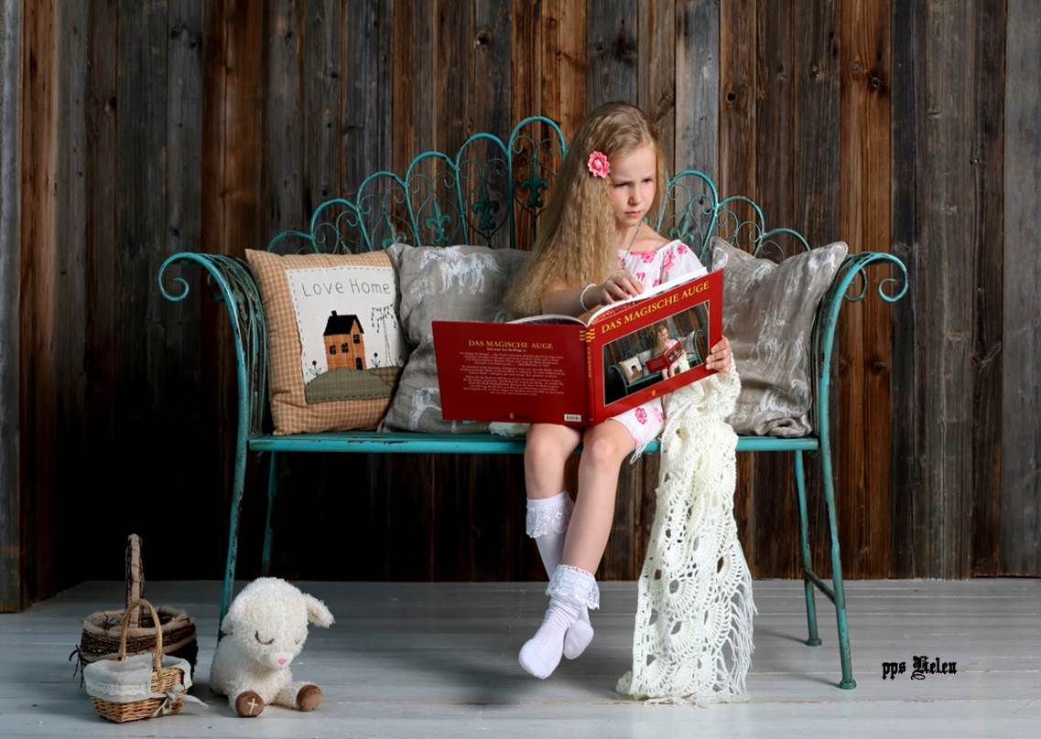
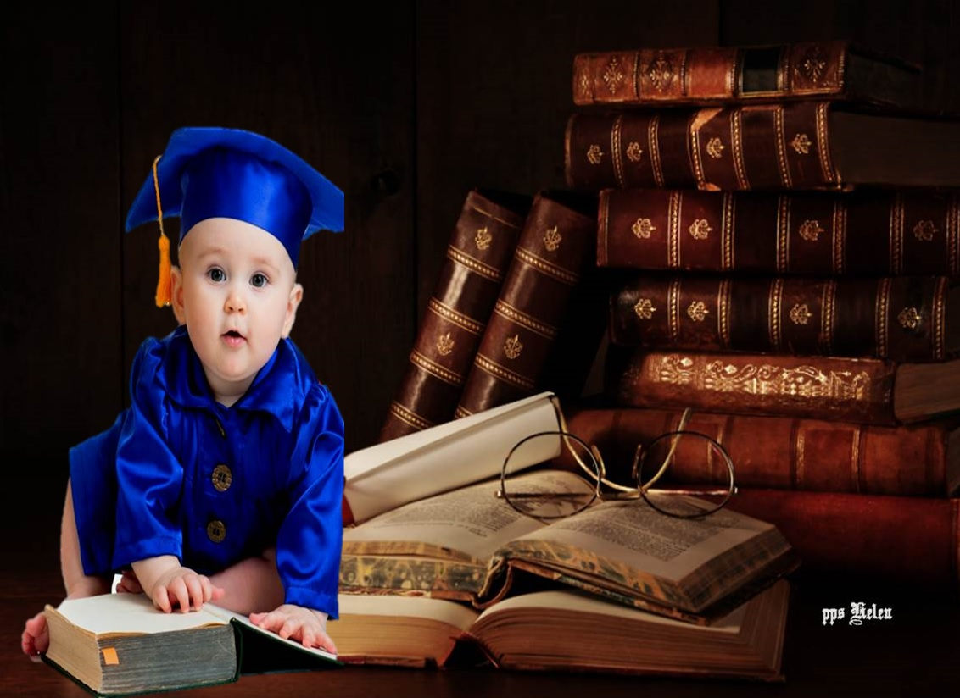
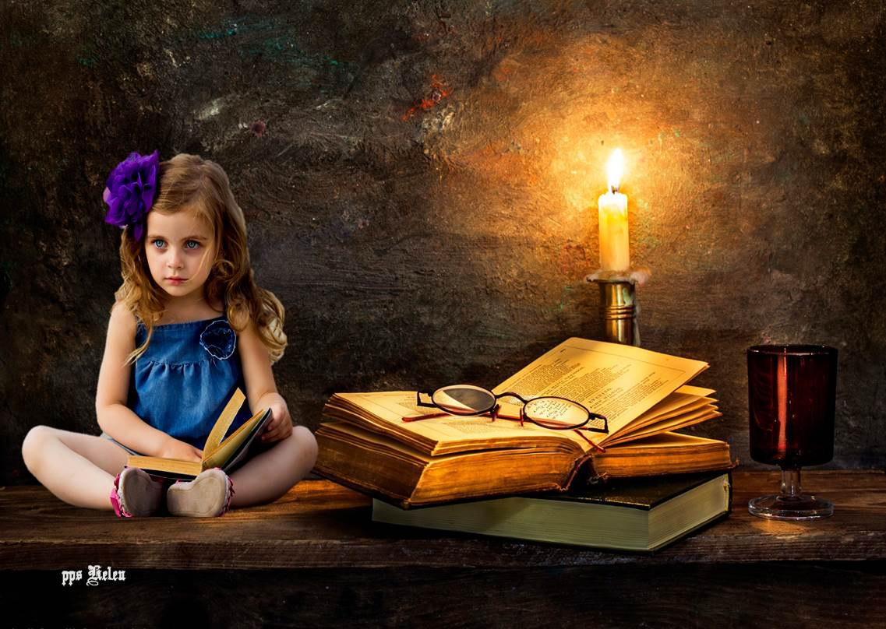


Slide 16
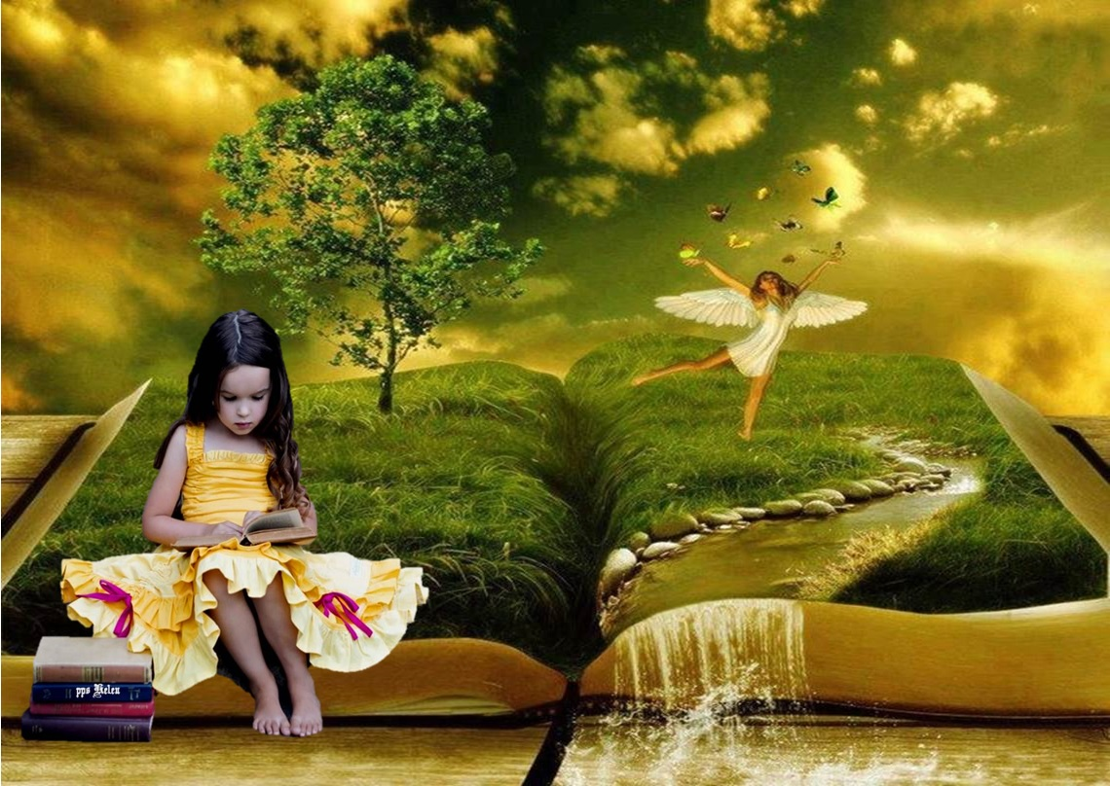
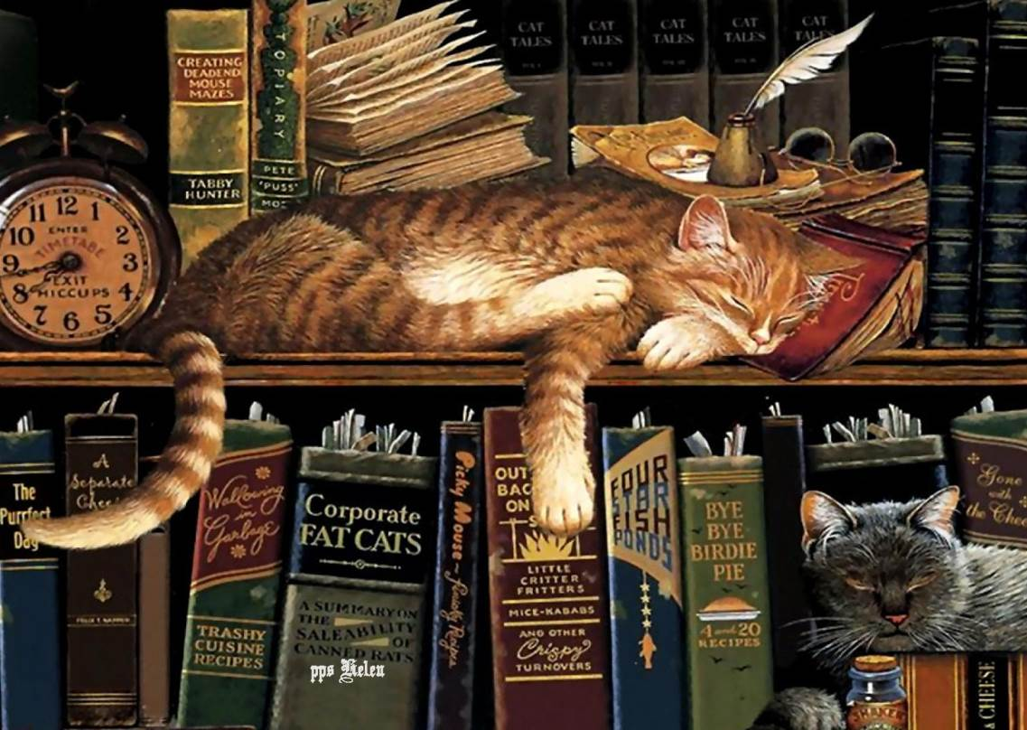
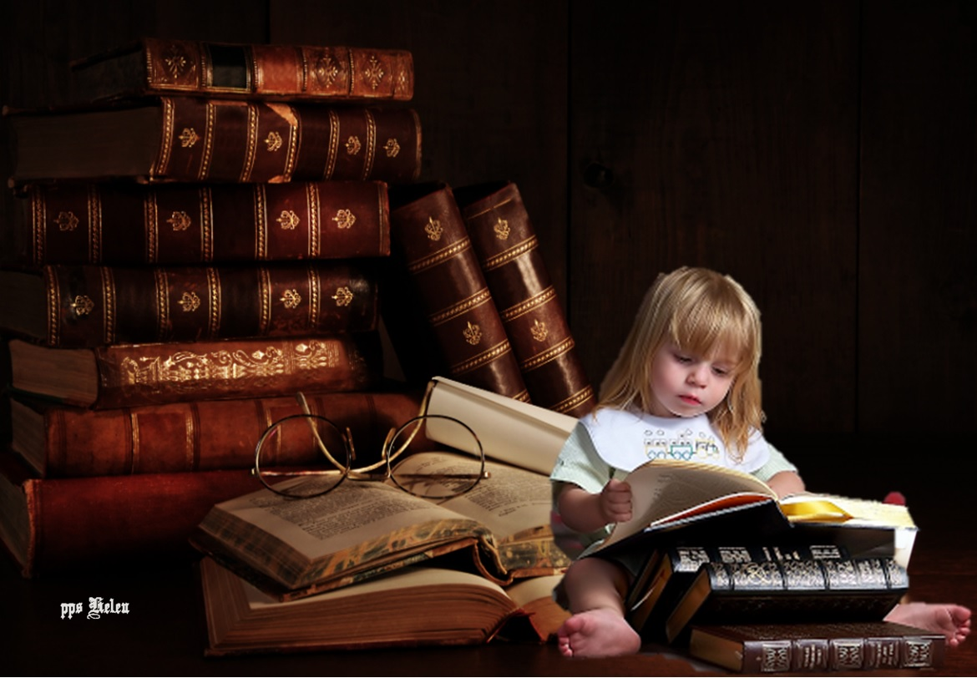
LA MAGIA QUE LLEVA DENTRO LOS LIBROS …… CUANDO ALGUIEN DESCUBRE ÉSTA MAGIA ,NO PUEDE VIVIR SIN ELLA..

Slide 17

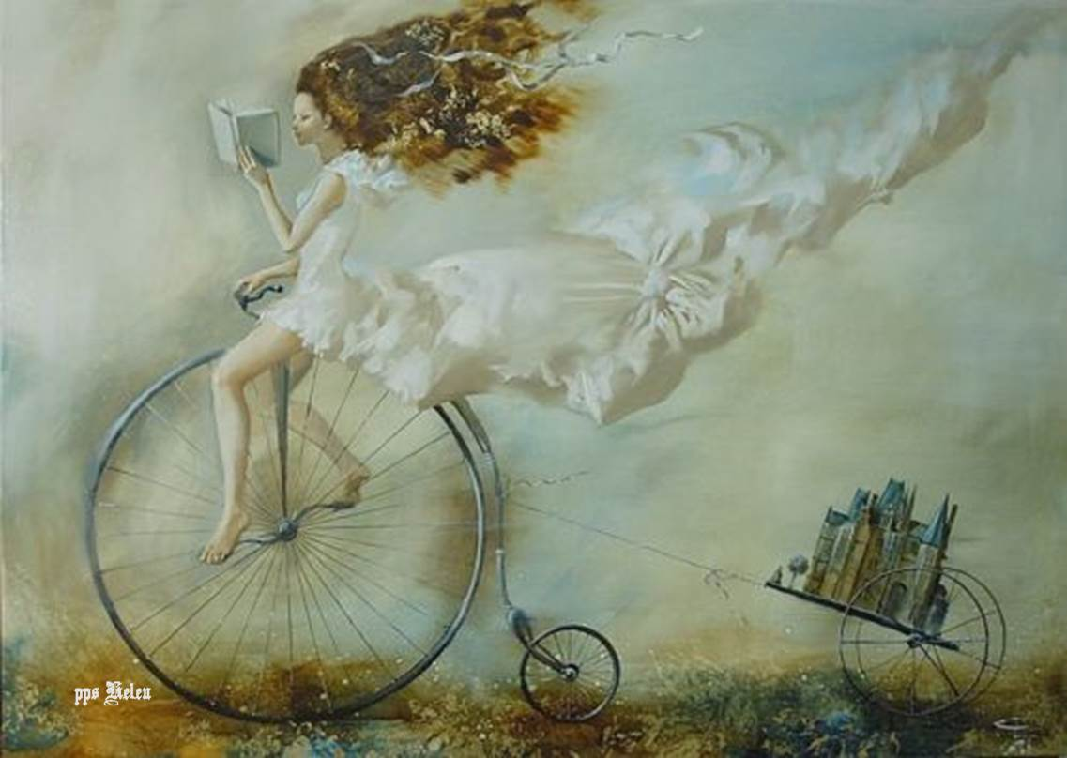




Slide 18







¿Te ha gustado?
Puedes ver más entrando
Aquí
Además puedes recibir powerpoints en tu correo electrónico suscribiéndote aquí:

